Slide 1
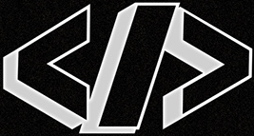
Project A
Készítette: Szabó Bence

Slide 2
1. FELADATOM
Web oldal jobb és bal alsó sarkába két nyíl helyezése
feladatC.html-re ill. feladatB.html-re mutatnak
Csak és kizárólagosan (html-en keresztüli) inline css használata

Slide 3
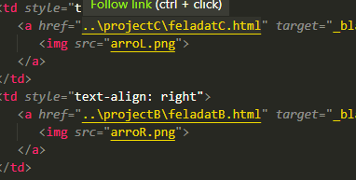
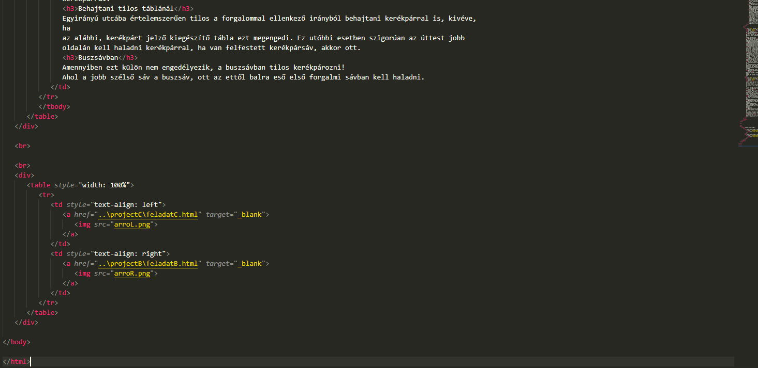
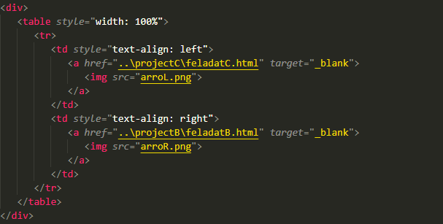
2. Változtatásaim
Hozzáadtam egy új táblázatot, aminél fontos volt hogy a méretét 100%-ra állítsam, csak ekkor kerülnek a nyilak szélre style és text align-nal elrendeztem a nyilakat jobbra és balra, a nyilak linkek amik képet használnak

Slide 4

3. Hátrányai
Nem reszponzív (azzá tehető)
Img csak akkor működik ha minden html file egy mappában található (szintén könnyen orvosolható)

Slide 5
4. Nehézségek
Nem különösebben, először div-ekkel akartam megoldani a nyilak elhelyezését, de úgy nem kerültek párhuzamba a nyilak
Sokkal egyszerűbb megoldásnak bizonyult table-t használni

Slide 6
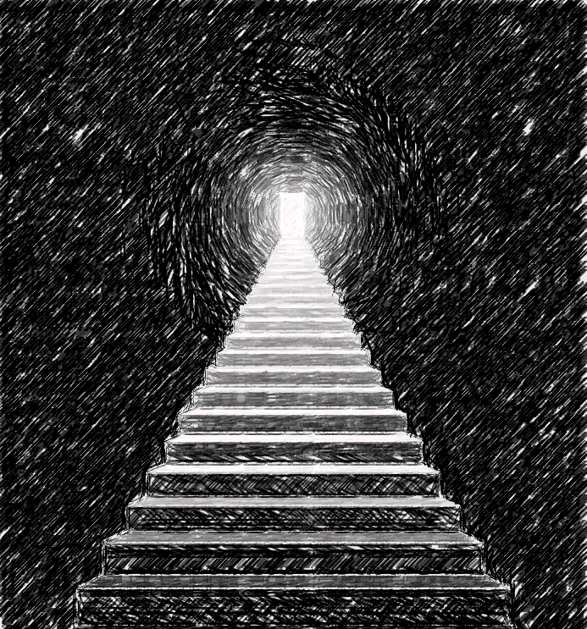
5. Siker?
Könnyen megvalósítottam
Valamiért elfelejtettem hogyan működnek a hyperlink-kek, de ezen kívül minden gördülékenyen ment

Slide 7
Köszönöm!
Utoljára szerkesztve: 2022. 11. 14. 17:15

